Slide 1


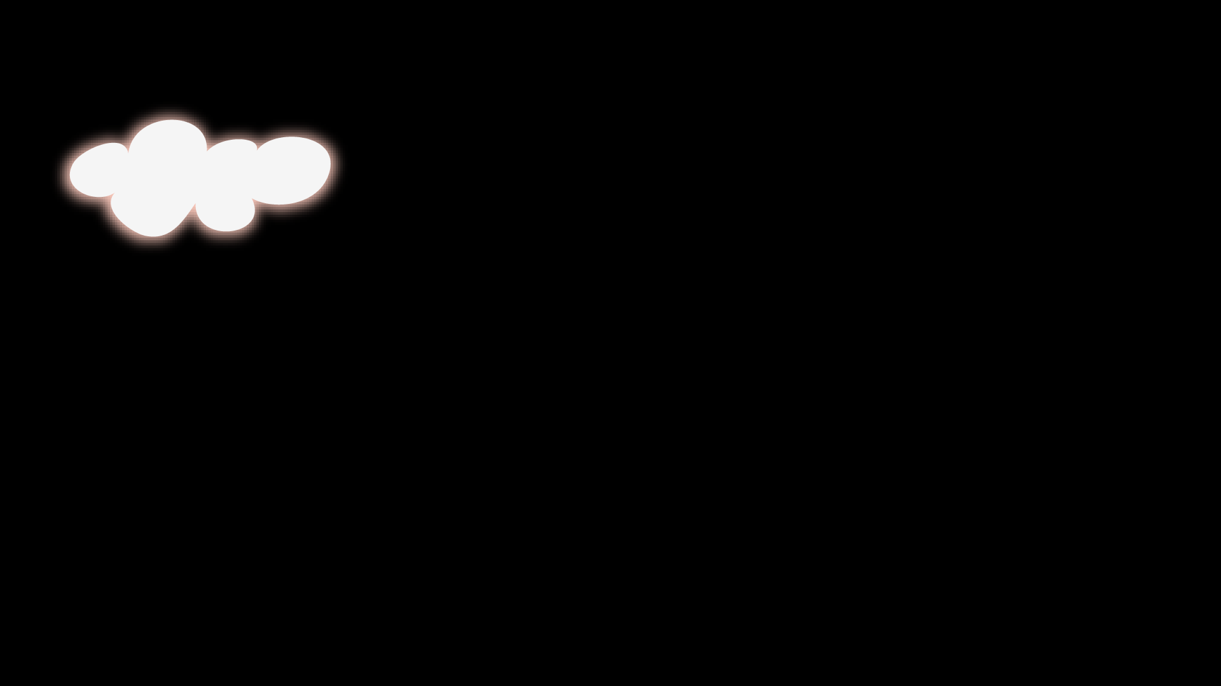


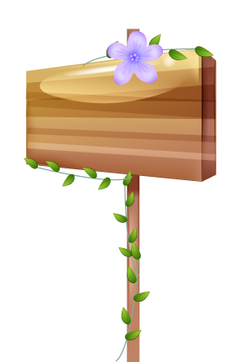
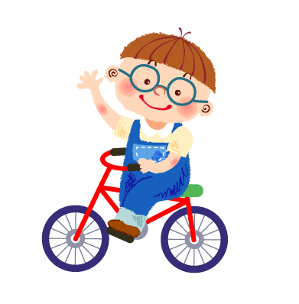



CHÀO MỪNG CÁC CÔ GIÁO
ĐẾN DỰ TIẾT HỌC
Môn: Tiếng Việt
1A5

Slide 2
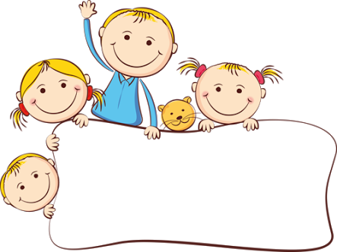
KHỞI ĐỘNG

Slide 3
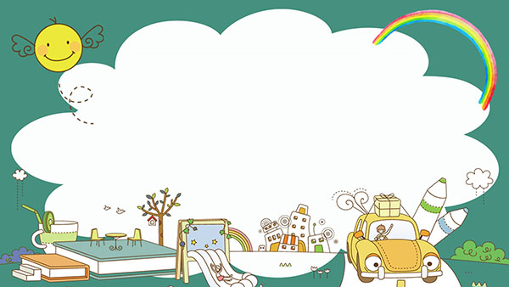
Tự đọc sách báo – tuần 29
Đọc truyện tranh

Slide 4
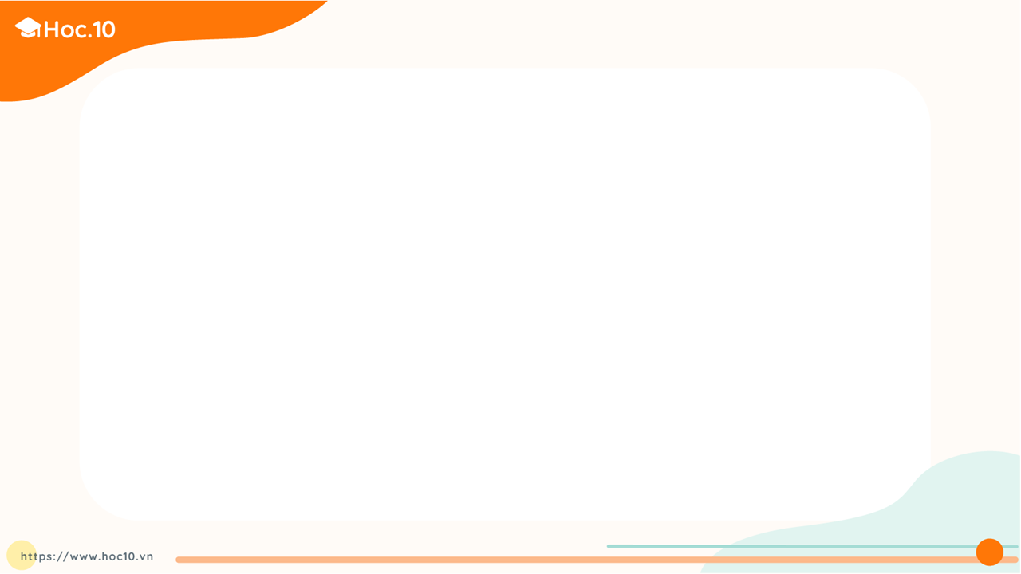
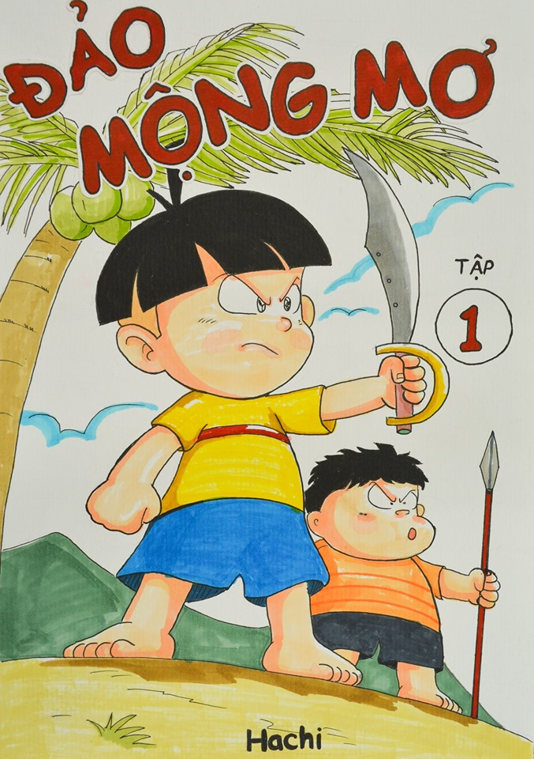



Hãy giới thiệu về quyển truyện/ sách/ báo mà con mang tới lớp.
- Đó là truyện gì?
- Truyện đó em mang từ nhà đến hay mượn ở thư viện?
- Truyện đó có gì làm em thích?

Slide 5
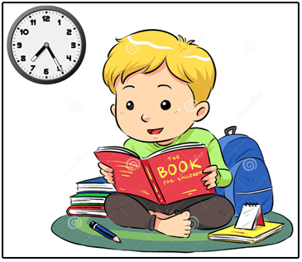

Đọc truyện

Slide 6
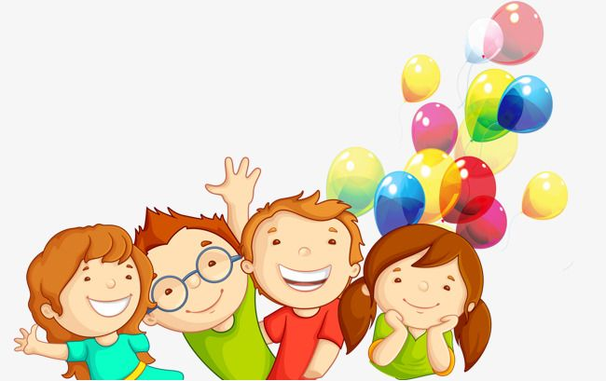
NGHỈ GIẢI LAO

Slide 7
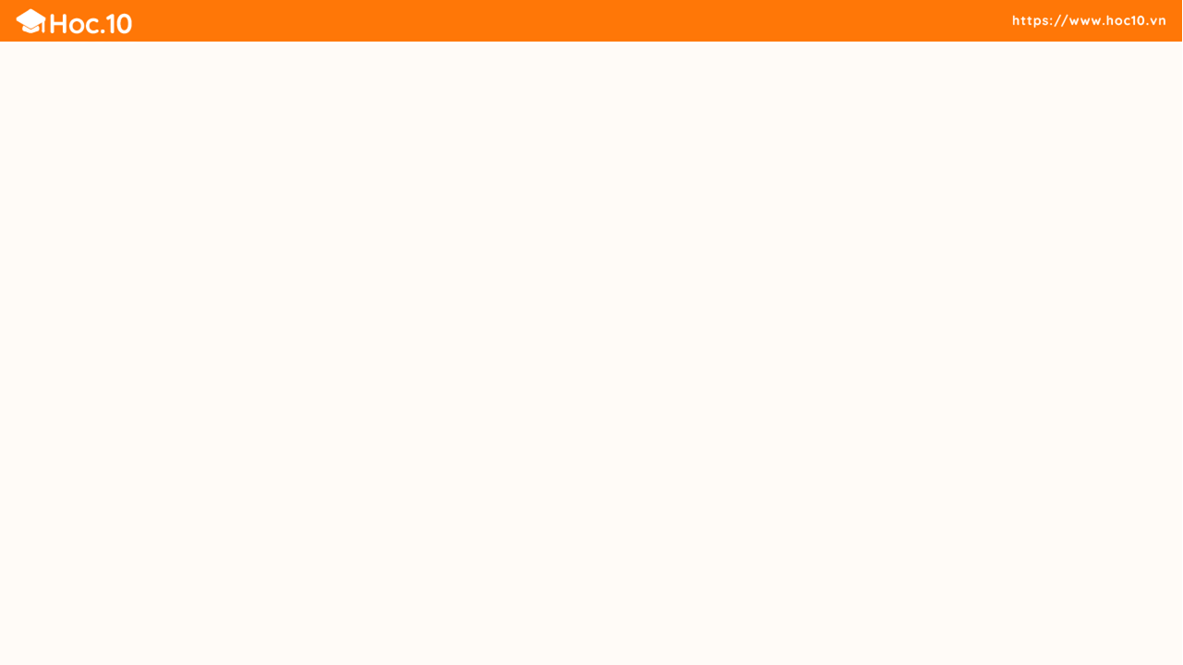
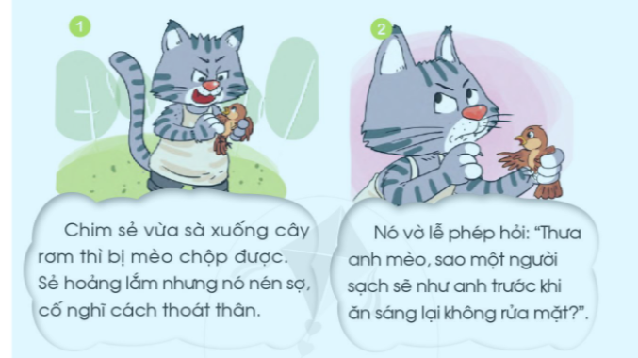
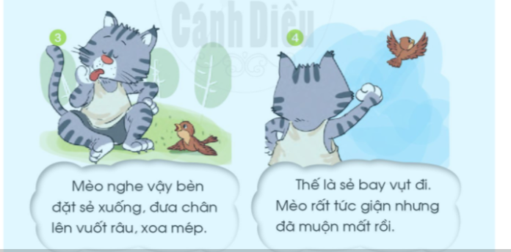
Mưu chú Sẻ

Slide 8
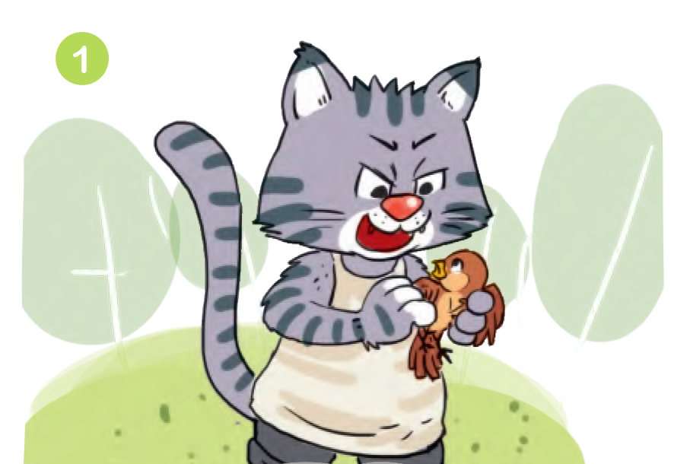
Chim sẻ vừa sà xuống cây rơm thì bị mèo chộp được. Sẻ hoảng lắm nhưng nó nén sợ, cố nghĩ cách thoát thân.

Slide 9
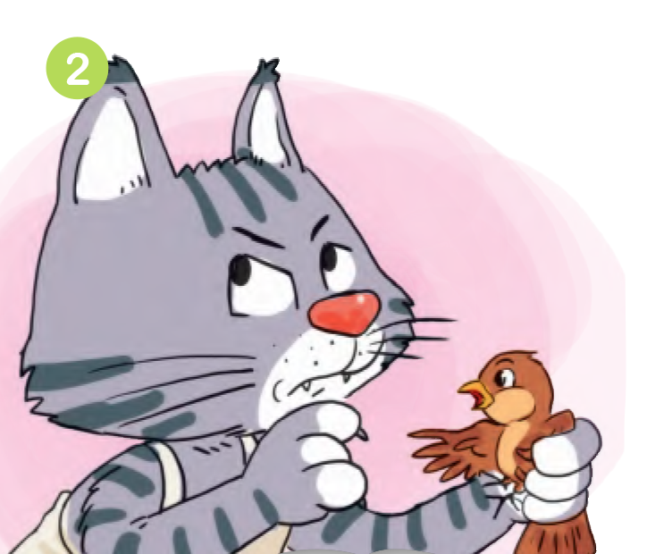
Nó vờ lễ phép hỏi: “ Thưa anh mèo, sao một người sạch sẽ như anh trước khi ăn sáng lại không rửa mặt?

Slide 10
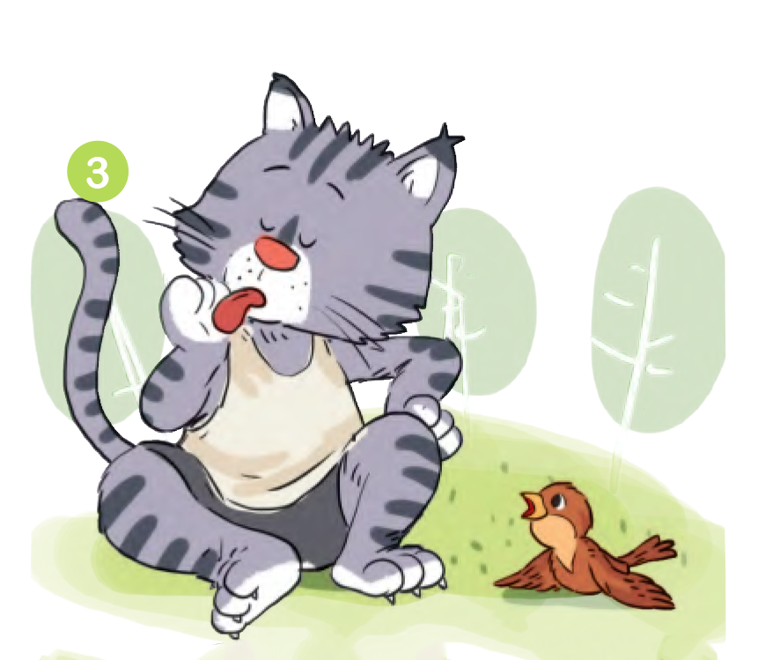
Mèo nghe vậy bèn đặt sẻ xuống, đưa chân lên vuốt râu, xoa mép.

Slide 11
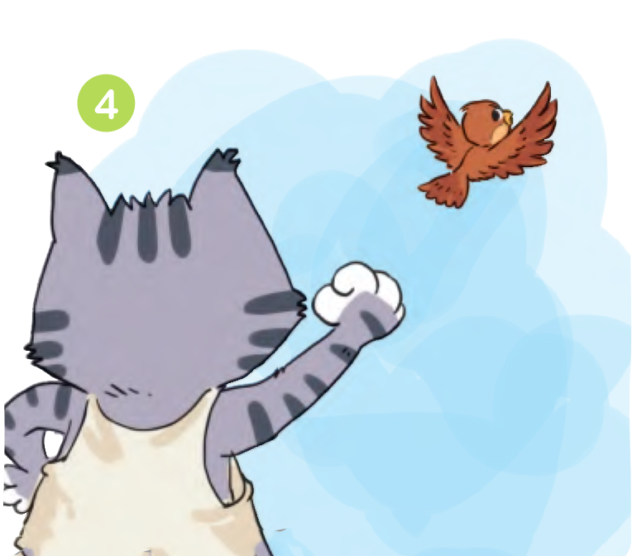
Thế là Sẻ vụt bay đi. Mèo rất tức giận nhưng đã muộn mất rồi.

Slide 12
Câu chuyện “ Mưu chú Sẻ” khuyên chúng ta điều gì?
Em hãy bình tĩnh để thoát hiểm khi gặp kẻ xấu.

Slide 13

Đọc cho
bạn nghe

Slide 14

Chia sẻ về nội dung truyện mình đọc trước lớp

